Slide 1

Alpha_Shogi
강화학습을 적용한 인공지능 게임 프로그램
Reinforcement_learning

Slide 2

Part.1 강화 학습
Part.2 Alphazero
CONTENTS
Part.3 API & UI
Part.4 결과물 시연 및 파트 설명

Slide 3
Part1.
강화학습

Slide 4

!!!
강화학습을
굳이
왜

Slide 5

Plan
| 주제 선정 및 선정 배경 |
1
2
3
선정 이유
새로운 분야
도전
앞으로의
성장 가능성
남들이 하지 않는
분야
미지의 분야에 대한 도전
대기업 중심 연구 진행
미래에 강점으로 작용

Slide 6


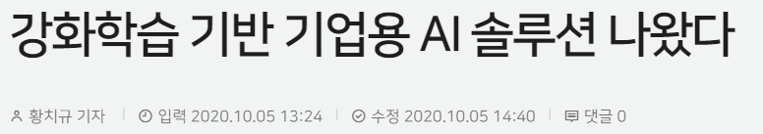
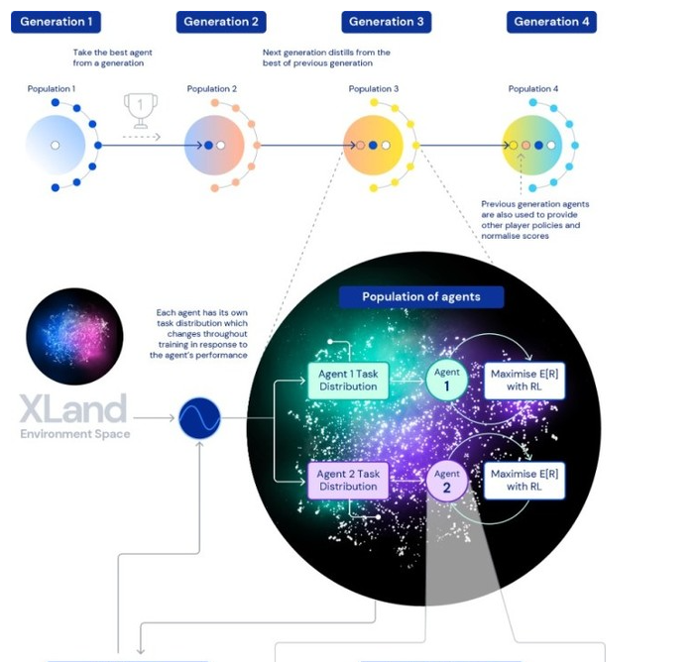


| 주제 선정 이유 |

Slide 7

그래서 강화학습이 뭔데?
간단한 Q_learning 알고리즘을
통해 배워보자 강화학습!

Slide 8
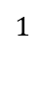
| Q_learning |
맛집, R=1
1.Greedy_action
맛집, R=1
시작 |  |  | 맛집 R = 1
시작
 |  |  | 맛집
1
0
0
0
$$1$$
0
1
0
1
0
1
0
0
0
0
0
0
Reward 값을 업데이트 한다.
1. 정보가 주어지지 않은 상태에서는 random 행동
맛집에 도착했을 경우
Reward = 1

Slide 9

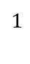
| Q_learning |
1.Greedy action
Expolaration & expoitation
맛집, R=1
맛집, R=1
시작
Expolaration
시작
 |  |  | 맛집
 |  |  | 맛집
새로운 path
새로운 맛집
1
1
0
0
0
$$1$$
0
0
0
$$1$$
0
1
0
1
0
1
0
0
0
1
0
1
0
1
0
0
0
0
0
0
0
0
0
0
무한히 경로 반복
맛집
맛집, R=2
$$ε−greedy$$
0~1 사이의 값 만큼은
Random action을 해라

Slide 10
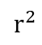
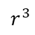
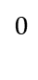
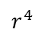
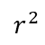
| Q_learning |
맛집, R=1
2.Discount factor
맛집, R=1
시작
0
 |  |  | 맛집
시작
$$0$$
 |  |  | 맛집
0
0
$$r^{2}$$
0
r
1
0
1
0
1
0
1
1
0
0
$$r^{4}$$
0
0
0
0
0
$$1$$
0
0
0
$$1$$
0
1
0
1
0
1
0
0
0
$$r^{3}$$
0
$$r^{2}$$
0
r
0
0
0
0
0
0
0
0
0
0
Reward 값에 r를 곱해준다.
r(0~1) 값

Slide 11
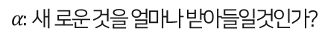
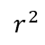
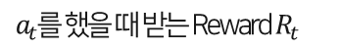
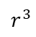
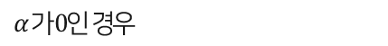
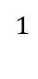
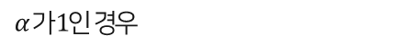
| Q_learning |
맛집, R=1
시작
 |  |  | 맛집
$α: 새$로운 것을 얼마나 받아들일것인가?
$$r^{4}$$
0
0
0
$$1$$
Q_update
0
$$r^{3}$$
0
$$r^{2}$$
0
r
0
0
다음스테이트에서 행동
0
0
0
0
$Q\left(s_{t},a_{t}\right) (1−α)Q\left(s_{t},a_{t}\right)$ + $α$($R_{t}+r_{max}Q\left(s_{t+1},a_{t+1}\right)$)
$α 가 1인$ 경우
$α 가 0인$ 경우
$a_{t}를$ 했을 때 받는 Reward $R_{t}$

Slide 12
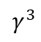

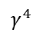
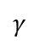
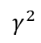
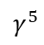
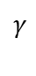
| Q_learning |
2.Discount factor
맛집, R=1
0
0
0
0
0
$$γ^{2}$$
0
$$γ$$
0
1
0
0
$$γ^{5}$$
0
0
0
$$Return G_{t} =R_{t}+rR_{t+1}+r^{2}R_{t+2}+ …$$
0
0
0
$$γ$$
$Return G_{t}$를 maximize 하는 policy를 찾는것이 목표!
0
$$γ^{4}$$
0
$$γ^{3}$$
0
$$γ^{2}$$
0
0
0
0
0
0
$Q\left(s_{t},a_{t}\right) (1−α)Q\left(s_{t},a_{t}\right)$ + $α$($R_{t}+r_{max}Q\left(s_{t+1},a_{t+1}\right)$)
$$ε−greedy$$
0~1 사이의 값 만큼은
Random action을 해라

Slide 13
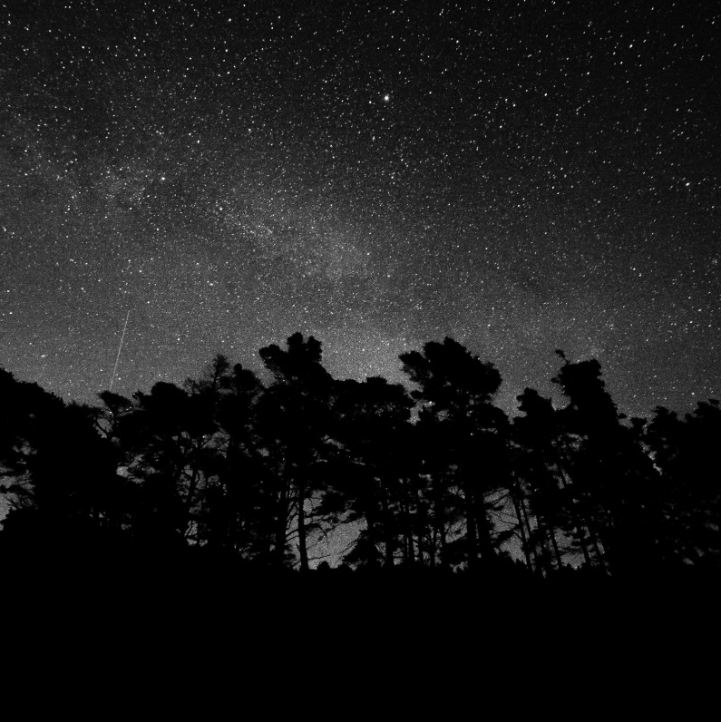
Part2
Alpha_Zero

Slide 14
Alpha_Zero
| 알파제로 VS 알파고 |
알파고
알파제로
기보 데이터 필요
First
게임을 규칙만을 갖고 스스로 학습
2가지의 네트워크
Second
한 가지의 네트워크
승률이 높았던 가상의 선수를 상대로 훈련
Third
학습 상대를 자신으로 한정

Slide 15
Alpha_Zero
| 알파제로 VS 알파고 |
AlphaGo VS AlphaZero
알파 고 구성 네트워크 ㄱ | 알파고 | 알파제로
구성 | 몬테 카를로 트리 탐색 정책 네트워크 가치 네트워크 롤아웃 정책 | 몬테카를로 트리 탐색 듀얼 네트워크
네트워크 구조 | CNN | Resnet
학습 방법 | 지도 학습 강화 학습 | 강화학습
입력 | 19 x 19의 2차원 배열 48개 | 19 x 19의 2차원 배열 17개

Slide 16
Alpha_Zero
| Alpha_zero의 기본구조 |
딥 러닝
최선의 수를 예측하는 “직감”
“앞을 읽는 능력”
탐색
강화학습
셀프 플레이를 통한 “경험”
알파제로에서 사용되는 탐색, 딥러닝, 강화 학습

Slide 17
Alpha_Zero
| 알파제로의 강화 학습 사이클 |
듀얼 네트워크
파라미터 갱신파트
Residual 블록을 통해 게임 화면의 특징추출
현재 국면에 대해 가치 정책을 출력
셀프 플레이에서 생성된 데이터로 “최신 플레이어＂ 학습
“최신 플레이어” 초기상태는 베스트 플레이어를 복사
셀프 플레이 반복
신규 파라미터 평가파트
베스트 플레이어 모델을 사용해 수행
인공지능끼리 게임이 종료될 때까지 플레이
이를 통해 인공지능에 이용할 “학습 데이터”를 생성
최신 플레이어와 베스트 플레이어의 대전 수행
충분히 앞선 경우 모델 교체
강화 학습 시작
듀얼 네트워크
생성
셀프 플레이
반복
파라미터
갱신 파트
신규 파라미터
평가 파트
강화 학습
완료

Slide 18
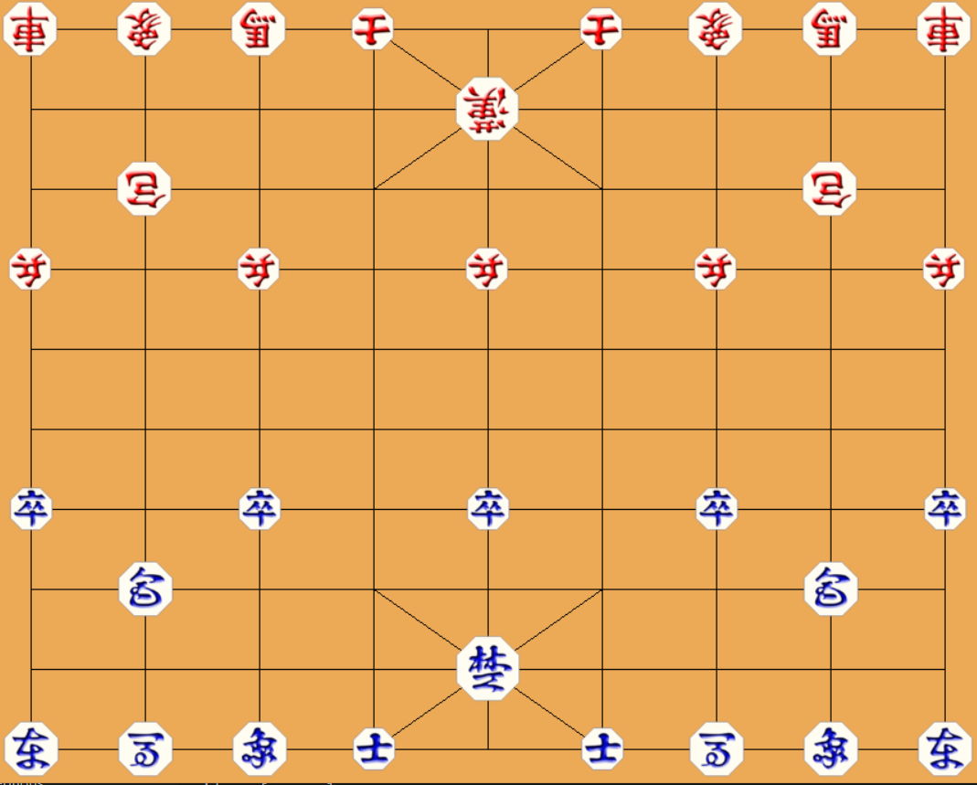
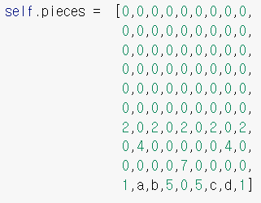
Alpha_Zero
| 듀얼 네트워크 생성 파트 |
컨볼루셔널 레이어
듀얼 네트워크 구성
ResNet의 레지듀얼 블록으로 게임 화면의 특징 추출
최 종 출력으로 정책과 가치를 출력한다.
레지듀얼 블록
정책
가치
[0, 0, 0, 0.05, 0 ,0 , 0.95 , 0,0]
[1,0]
총 ”16 레이어”
듀얼 네트워크 의 입력
레지듀얼 블록
자신의 돌의 위치 2x2 배열
상배방의 돌의 위치 2x2 배열
풀링 레이어
정책 출력
가치 출력
듀얼 네트워크의 구조

Slide 19
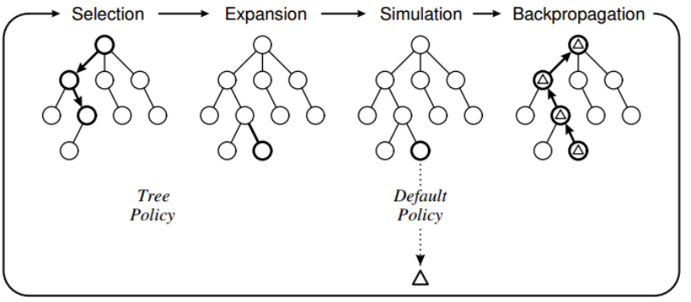
Alpha_Zero
| 몬테카를로 트리 탐색 구조 |
알파제로의 몬테카를로 트리란?

Slide 20
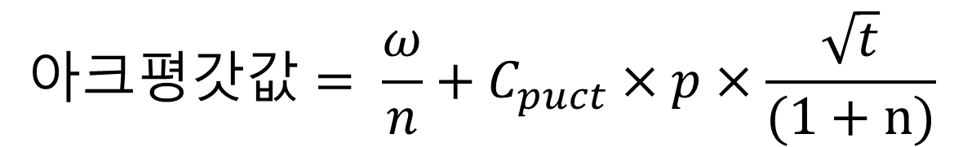
Alpha_Zero
| 몬테카를로 트리 탐색 수식 |
아크 평갓값
수의 확률 분포
$$아크평갓값= \frac{ω}{n}+C_{puct}×p×\frac{\sqrt{t}}{(1+n)}$$
성공률
밸런스 조정 정수
바이어스

Slide 21
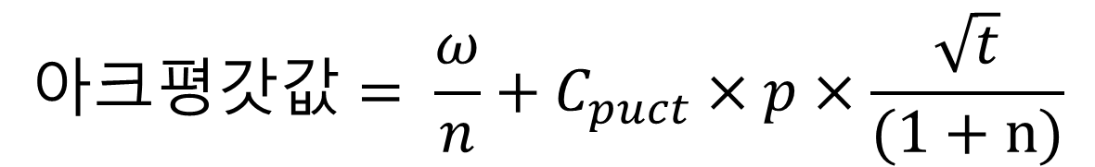
Alpha_Zero
| 몬테카를로 트리 탐색 수식 |
아크 평갓값
몬테카를로 트리
현재 국면
W = 19
N = 69
W = -11
N = 31
성공률이 큰 값을 선택
W : 누계가치
N : 시행횟수
$$아크평갓값= \frac{ω}{n}+C_{puct}×p×\frac{\sqrt{t}}{(1+n)}$$

Slide 22
Strategy
| 신규파라미터 평가 파트 |
10회 미만의 학습 사이클
셀프 플레이 파트로
돌아간다.
10회 학습 사이클 반복시
강화 학습을 완료한다
강화학습
완료
셀프 플레이
파트

Slide 23

Part3
API & UI

Slide 24



API & UI
| API |
기물의 움직임
승패 여부
기물의 초기 배치
각 기물마다의
움직임
패 조건과
비겼을 때 조건
마 와 상의 경우
4가지의 배치 모드

Slide 25
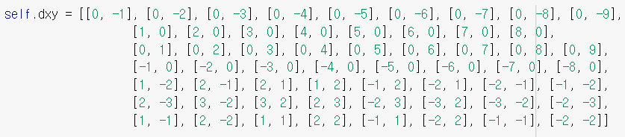




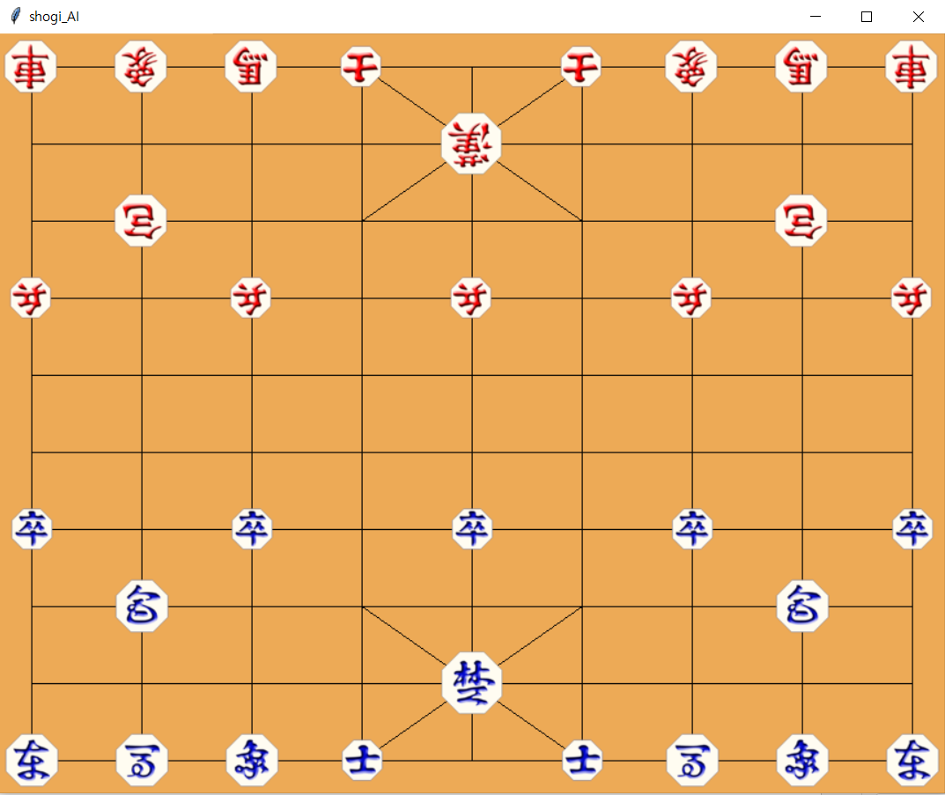




API & UI
| API 구현 |
초
한
방향정수 선언
왕
포
궁 밖에서의 모든기물의 움직임
legal_action( ) 함수
차
마
궁 안에서 기물의 움직임

Slide 26
API & UI
| API 동작 구현 |
초
한
왕
포
legal_action( ) 적용
차
마

Slide 27

API & UI
| UI 구현 |
국면의 진행사항에 따른
화면 출력
선 수 후 수 설정
기물의 초기 배치
Tkinter 사용
Switch.py 를 통해
다음 화면으로 정보 전달
마 와 상의 경우
4가지의 배치 모드 제공

Slide 28
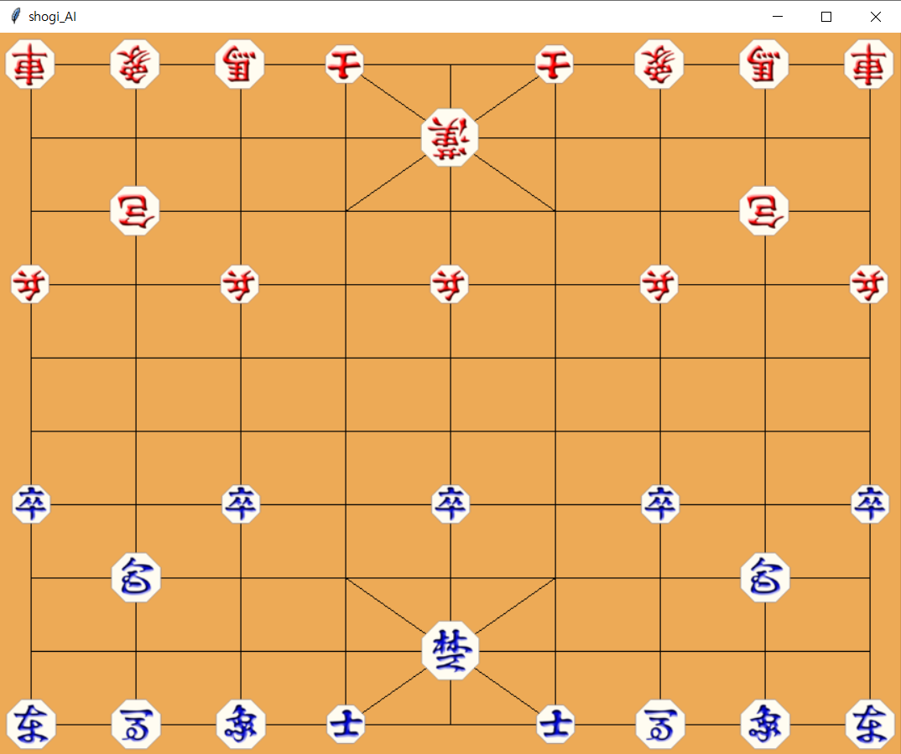
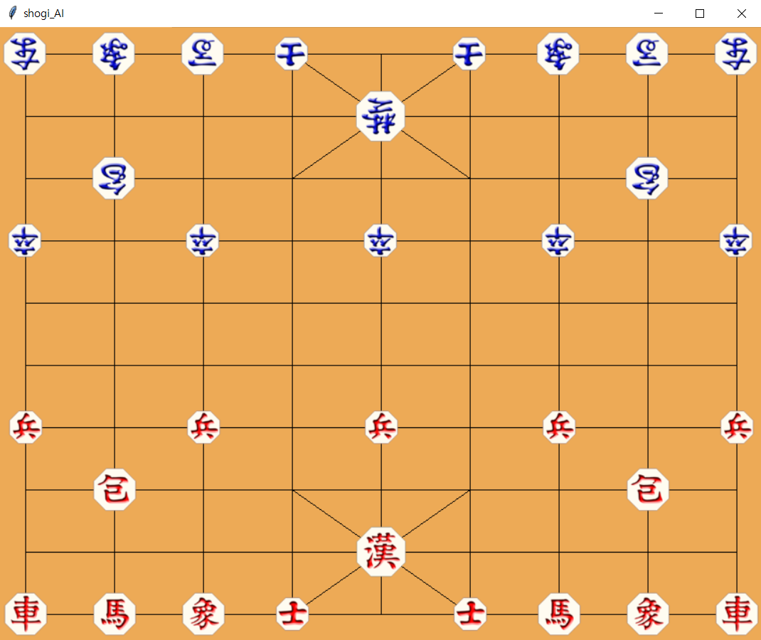
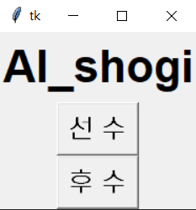
API & UI
| UI구현 |
Switch.py
Shogi_batch.py
선 수 : 0
후 수 : 1
선 수
후 수

Slide 29
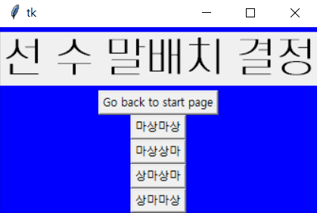
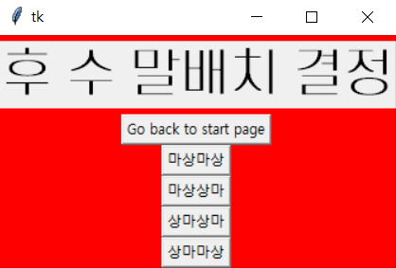




API & UI
| UI구현 |
Switch.py
Shogi_batch.py
마상마상
상마마상

Slide 30

Part4
Play Game

Slide 31
부족한 시간의 문제
자원의 문제
Problem

Slide 32
Ploblem
| 자원의 문제 |
자원의 문제점
1개의 GPU로는 학습 시간이 너무 오래 소요된다.
한 대의 공유 컴퓨터
알파고 제로와 알파제로의 학습 시간 비교
프레임 워크 | CPU | GPU | TPU
알파고 제로 (20블록) | 11,000년 | 270년 | 3일(2,000)개
알파고 제로 (40블록) | 150,000년 | 3,600년 | 40일(2,000)개
알파제로 | 5,600년 | 135년 | 1일(5,000)개

Slide 33


Problem
| 시간의 문제 |
강화학습 스터디
게임 프로그램 구현
강화학습
스터디
탐색 알고리즘
스터디
알파제로 스터디
간이 장기 구현
게임 프로그램 구현

Slide 34
Problem
| UI 구현 파트 |
Shogi_batch.py
Switch.py
Turn_of_human() | 기물 클릭시 실행
Turn_of_ Ai() | AI 턴 실행
Position_to_direction | 위치를 방향정수로 변경
On_draw() | 화면 생성
draw_piece() | 기물 배치
draw_curwur() | 바인딩 박스와 경로 표시
create_index_dict() | 인덱스 계산
coord_to_index() | 인덱스 계산
Switch_frame() | 화면 전환
Start_page | 선 수 후 수 화면 출력
Pageone | 선 수 일 경우 화면 출력
Pagetwo | 후 수 일 경우 화면 출력
import
개선 점
어려웠던 점
기물의 점수를 실시간으로 표시
턴 마다의 시간초 제한
Tkinter 사용이 처음
화면 전환시 index 값 전달

Slide 35
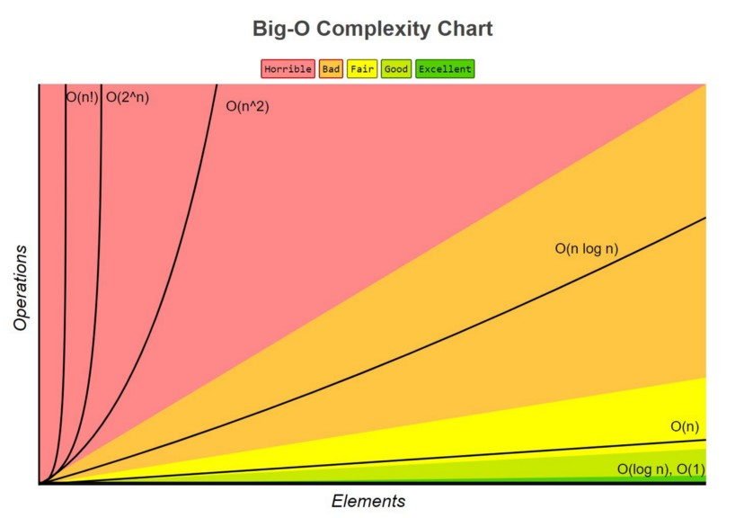
Problem
| API 파트|

Slide 36
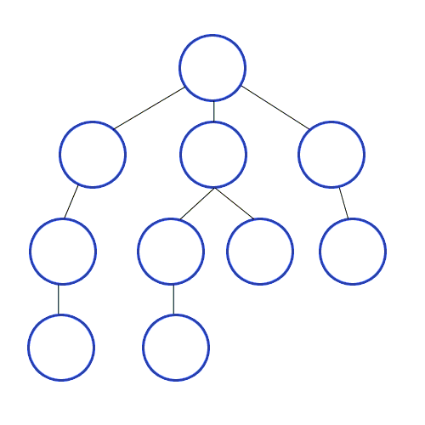
Problem
| API 파트|
탐색 알고리즘

Slide 37
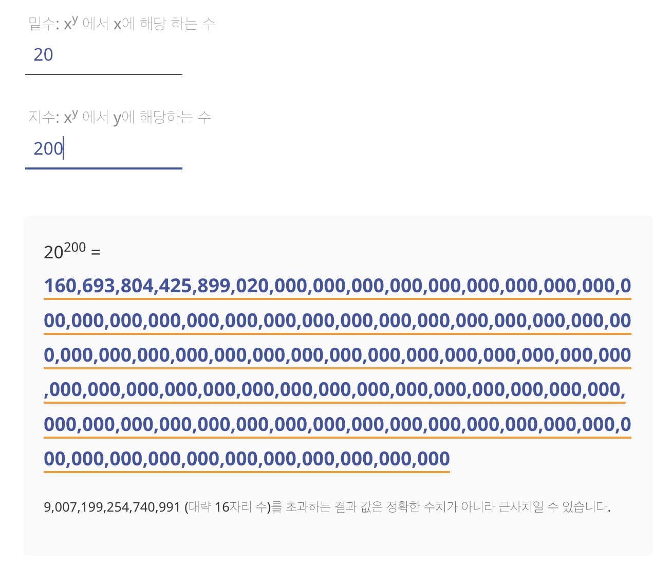
Problem
| API 파트|

Slide 38
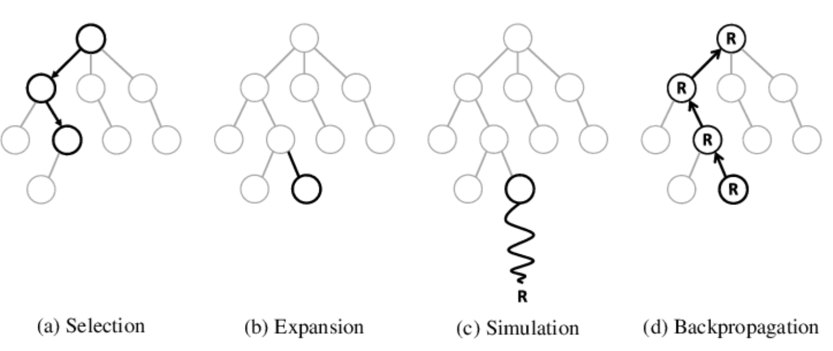
Problem
| API 파트|

Slide 39
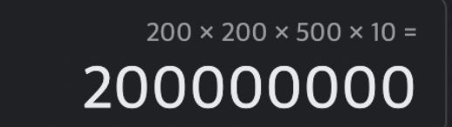
Problem
| API 파트 |
총 경우의 수

Slide 40
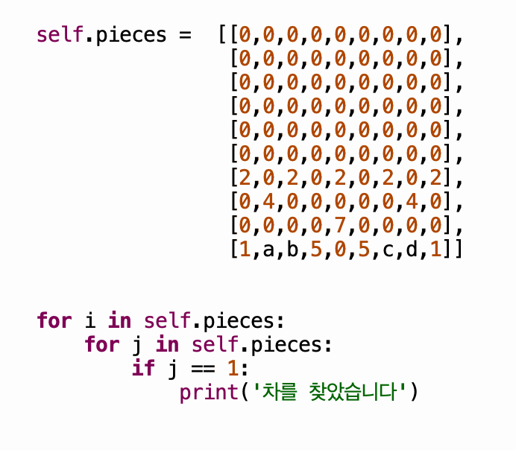
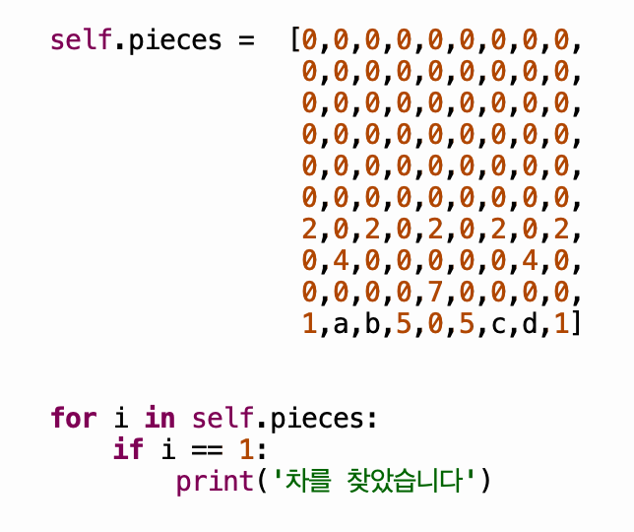
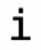
Problem
| API 파트|

Slide 41
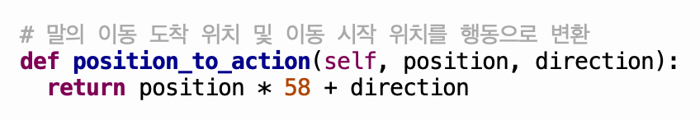
Problem
| API 파트 |

Slide 42
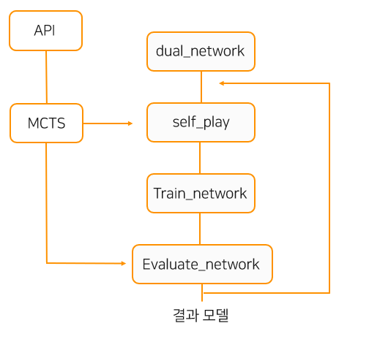
Problem
| 모델링 파트 |
Model
Train_Cycle 과정
dual_network | Resnet 18 pytorch로 구현
Self_play | Best 모델 기준 게임 진행
Train_network | 모델 학습
Evaluate_network | Best 와 latest 모델 비교
API | 게임 규칙
MCTS | 다음수 결정
Train_Cycle | 모델 생성후 N회 반복
개선 점
어려웠던 점
반복수 문제 Q_learning을 통해 해결 예정
인풋 데이터를추가
디버깅 시간
생소한 Pytorch 문법
Gpu 메모리 문제.

Slide 43
감사합니다.

